Slide 1
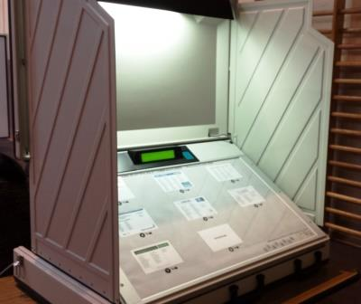
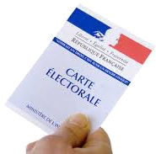
EMC
Les élections municipales
La citoyenneté
Cycle 3
1
La campagne électorale
Avant l’élection les candidats vont présenter aux habitants leur programme : ils expliquent ce qu’ils feront pour améliorer la ville s’ils sont élus.
Ils font des réunions publiques, par quartier pour rencontrer la population. Ils espèrent ainsi convaincre les gens qu’ils seront meilleur maire que les autres candidats.
Des panneaux sont mis à leur disposition pour poser leurs affiches. Ils n’ont pas le droit d’en mettre ailleurs que sur ceux-ci.
Machine pour voter de manière électronique, sans papier
1 Complète les phrases
Tous les ______________________ ont le droit de voter. Ils doivent choisir entre plusieurs __________________ . Ceux-ci présentent leur _____________________ pendant la __________________________ ___________________ . Pour préserver le secret de vote, les électeurs vont dans un _________________ . Pour savoir qui a gagné, on compte les _____________ . Ça s’appelle le _____________________ .
2
Les élections
Le jour des élections, chaque citoyen se présente au bureau de vote. Il entre dans l’isoloir, met dans une enveloppe un bulletin de la liste qu’il a choisie. Il la glisse ensuite dans une urne. Aujourd’hui dans de nombreuses communes, les bulletins papier sont remplacés par une machine.
On appuie alors sur le bouton du candidat choisi. L’avantage c’est l’économie de papier et un dépouillement plus rapide et avec moins d’erreurs possibles.
Pour voter, chaque citoyen doit se munir de sa carte d’identité et sa carte d’électeur qu’il a reçue par courrier. Il doit avoir 18 ans, être de nationalité française ou être citoyen de l’union européenne et être inscrit sur la liste électorale de sa commune.
Vers 20h le dépouillement a lieu.
2 Réponds aux questions
a) Pourquoi d’après toi, les élections ont toujours lieu un dimanche ? ________
_____________________________________
b) Cite les 3 conditions pour être électeur. _____________________________________
_____________________________________
c) Quels sont les deux façons de voter de nos jours ? ___________________________
_____________________________________
d) Quand auront lieu les élections municipales cette année ? _____________
_____________________________________
e) Jusqu’à quelle date les candidats peuvent se déclarer ? _________________
Les dates clefs
7 février 2020 : date de limite de demandes d’inscription sur les listes électorales
27 février : fin des dépôts de candidatures
2 mars : ouverture de la campagne électorale officielle
15 mars : premier tour
22 mars : second tour
Au plus tard le 29 mars : premier conseil municipal qui élira le maire et ses adjoints.

Slide 2
EMC
Les élections municipales
La citoyenneté
Cycle 3
3
Les candidats, les listes
SONDAGE EXCLUSIF Mairie de Paris au 17 février 2020 :
Rachida Dati favorite, match serré avec la maire sortante Anne Hidalgo
La commune est gérée par un maire et ses adjoints. Ils sont élus par ses habitants. Leur mandat est de 6 ans à l’issue duquel de nouvelles élections ont lieu.
Plusieurs candidats peuvent se présenter pour devenir maire. Chacun forme une liste avec d’autres personnes qu’on appelle les colistiers . Le nombre de personnes sur ces listes varie en fonction du nombre d’habitants dans la commune.
Quand il n’y a qu’une liste, il y a un seul tour.
Quand il y a plus d’une liste, il y a généralement deux tours sauf si une liste a remporté la majorité absolue (plus de 50 %) dés le premier tour.
Les listes qui ont obtenu plus de 10 % des voix, passent au second tour.
Lors du second tour, la liste qui a obtenu le plus de voix gagne l’élection.
Pourtant, tout le monde ne va pas voter. Souvent parce qu’aucune liste ne convient. C’est ce qu’on appelle l’abstention.
Rachida Dati
(Les Républicains, liste de droite)
25 %
Anne Hidalgo
(« Paris en commun » liste de gauche)
23 %
Agnès Buzyn
(La République En Marche )
17 %
Cédric Villani
(« Vivons Paris » liste indépendante)
14 %
David Belliard
(Europe Ecologie – Les Verts)
7 %
4 Observe le sondage pour la ville de Paris.
a) Qui est le candidat favori pour Paris ? ___________________________________________
b) Comment s’appelle le maire actuel (on dit le « maire sortant ») de Paris ?
___________________________________________
c) Comment s’appelle le candidat du parti « Europe écologie » ? ________________________
d) En quelle position est-il ? __________
Les chiffres clefs
34 970 communes début 2019, soit environ 1 800 de moins que lors des municipales 2014
42 communes ont de plus de 100 000 habitants
+ de 30 000 communes ont de moins de 3 500
habitants
Seuls 17% des maires sont des femmes
65 % des maires sortants ont plus de 60 ans
80 % des élus municipaux sont bénévoles.
3 Vrai ou faux ?
Les élections municipales ont lieu tous les 6 ans.
Le nombre de personne sur une liste est toujours le même quelle que soit la commune.
Il y a toujours deux tours.
Les listes qui ont obtenu moins de 10 % sont au second tour.
Pour gagner au premier tour, il faut moins de 50%.
L’abstention c’est le fait que les citoyens ne votent pas.
5 Complète les phrases
En 2014, il y avait _____ de communes qu’en 2020. Il y a + _______________ communes qui ont moins de __________ habitants.
____ communes sont de très grosses villes. La grande majorité des élus municipaux ne sont pas _____________ . Plus de la moitié des maires _______________ ont plus de _______ ans. Il y a ______ de femmes maires.

Slide 3
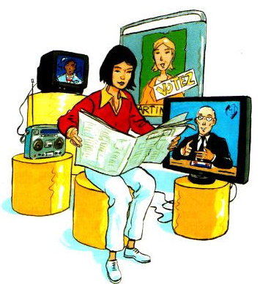
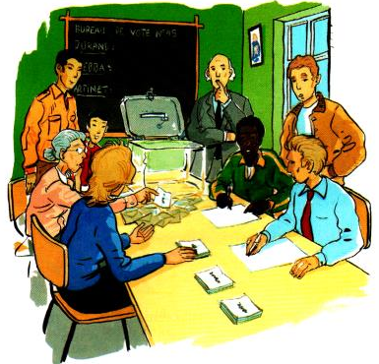
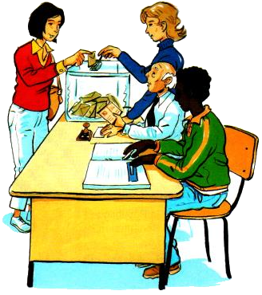
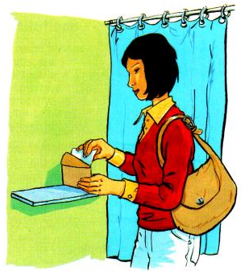
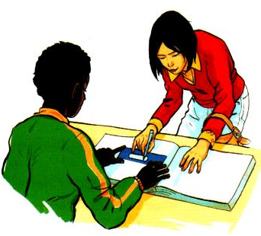
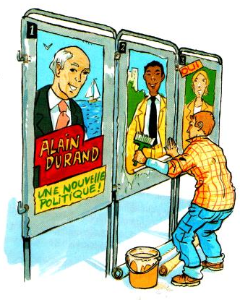
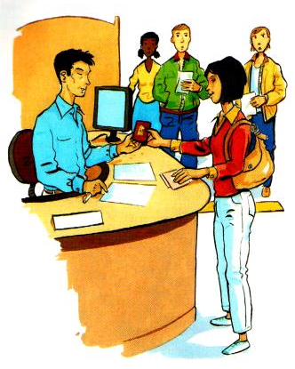
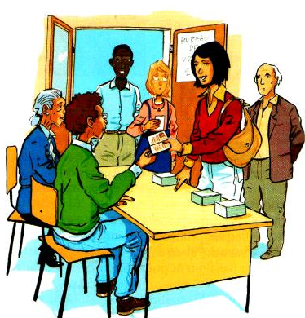
EMC
Les élections municipales
La citoyenneté
Cycle 3
6 Numérote les dessins dans l’ordre dans les étoiles.
7 Ecris sous les bons dessins le numéro des légendes suivantes :
Réfléchis
Pourquoi est-ce important d’aller voter ?
Légende n°
Légende n°
Légende n°
Légende n°
Légende n°
Légende n°
Légende n°
Légende n°
Il signe le registre pour prouver qu’il a bien voté.
Le jour de l’élection, les électeurs se rendent dans un bureau de vote et donnent leur carte d’électeur et leur pièce d’identité.
Les candidats annoncent leur candidature et font connaître leur programme.
Il glisse l’enveloppe dans l’urne.
Les citoyens s’inscrivent sur une liste électorale.
Chaque électeur se renseigne sur les programmes des candidats.
Le soir, on ouvre et on compte les bulletins, c’est le dépouillement.
En secret, dans l’isoloir chaque électeur glisse son bulletin dans une enveloppe.

Slide 4
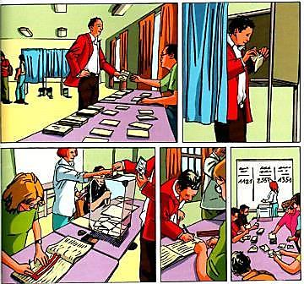
EMC
Les élections municipales
La citoyenneté
Cycle 3
Je retiens
Leçon
Tous les ____ ans, les élections municipales ont lieu.
Plusieurs _____________ se présentent et forment une __________ . Avant les élections, ils exposent leur __________________ : ce qu’ils feront quand ils seront élus.
Pour pouvoir voter il faut avoir _____ ans, être de nationalité _________________ et être inscrit sur les ___________ _____________________ .
Le jour des élections, chaque citoyen se présente dans un ____________ de vote, présente ses cartes d’_______________ et d’________________ .
Si le vote se fait avec des bulletins papier : on entre dans un ____________ , on glisse le bulletin choisi dans une enveloppe et on va le mettre dans l’_________.
Si le vote se fait avec une machine : il suffit d’appuyer sur le bouton du candidat choisi et de valider.
Il faut ensuite signer le _________________ pour prouver que l’on a bien voté.
A la fin de la journée, le ____________________ permet de compter le nombre de __________ obtenues par les candidats.
Si un candidat a obtenu la ______________absolue (+ de 50%), il remporte l’élection. Sinon, tous les candidats ayant obtenu + de ____% des voix vont au second tour.
Lexique
Un bureau de vote : lieu (mairie, école, salle des fêtes) qui accueille les électeurs.
Un bulletin de vote : Papier utilisé pour exprimer son vote le jour d’une élection.
Un isoloir : Cabine dans laquelle l’électeur va mettre son bulletin de vote dans l’enveloppe de façon que son vote reste secret.

Slide 5
EMC
Les élections municipales
La citoyenneté
Correction des exercices
Cycle 3
1. Complète les phrases
Tous les citoyens ont le droit de voter. Ils doivent choisir entre plusieurs candidats. Ceux-ci présentent leur programme pendant la campagne électorale. Pour préserver le secret de vote, les électeurs vont dans un isoloir. Pour savoir qui a gagné, on compte les bulletins. Ça s’appelle le dépouillement.
1. Réponds aux questions
a) Pourquoi d’après toi, les élections ont toujours lieu un dimanche ? Car les gens ne travaillent pas et peuvent aller voter.
b) Cite les 3 conditions pour être électeur.? Être majeur, être de nationalité française ou citoyen de l’Union Européenne et être inscrit sur les liste électorales.
c) Quels sont les deux façons de voter de nos jours ? Avec les bulletins papier ou avec une machine.
d) Quand auront lieu les élections municipales cette année ? 15 et 22 mars
e) Jusqu’à quelle date les candidats peuvent se déclarer ? 27 février
3. Vrai ou faux ?
Les élections municipales ont lieu tous les 6 ans. V
Le nombre de personne sur une liste est tjs le même quelque soit la commune. F
Il y a toujours deux tours. F
Les listes qui ont obtenu moins de 10 % sont au 2ème tour. F
Pour gagner au premier tour, il faut moins de 50%. F
L’abstention c’est le fait que les citoyens ne votent pas. V
4. Observe le sondage pour la ville de Paris.
a) Qui est le candidat favori pour Paris ? Anne Hidalgo
b) Comment s’appelle le maire actuel de Paris ? Anne Hidalgo
c) Comment s’appelle le candidat du parti Europe écologie ? David Belliard
d) En quelle position est-il ? 5ème position
5. Observe le sondage pour la ville de Paris.
En 2014, il y avait plus de communes qu’en 2020. Il y a plus 30 000 communes qui ont moins de 3500 habitants. 42 communes sont de très grosses villes. La grande majorité des élus municipaux ne sont pas payés . Plus de la moitié des maires sortants ont plus de 60 ans. Il y a 17% de femmes maires.
6. Numérote les dessins dans l’ordre dans les étoiles
7. Ecris sous les bons dessins le numéro des légendes suivantes :
3
6
8
7
Légende n°
Légende n°
6
4
5
8
7
1
Légende n°
Légende n°
Légende n°
2
3
1
5
4
2
Légende n°
Légende n°
Légende n°

Slide 6
EMC
Les élections municipales
La citoyenneté
Cycle 3
Leçon
Je retiens
Tous les 6 ans, les élections municipales ont lieu.
Plusieurs candidats se présentent et forment une liste. Avant les élections, ils exposent leur programme : ce qu’ils feront quand ils seront élus.
Pour pouvoir voter il faut avoir 18 ans, être de nationalité française et être inscrit sur les listes électorales.
Le jour des élections, chaque citoyen se présente dans un bureau de vote, présente ses cartes d’électeur et d’identité.
Si le vote se fait avec des bulletins papiers :on entre dans un isoloir, on glisse le bulletin choisi dans une enveloppe et on va le mettre dans l’urne
Si le vote se fait avec une machine : il suffit d’appuyer sur le bouton du candidat choisi et de valider.
Il faut ensuite signer le registre pour prouver que l’on a bien voté.
A la fin de la journée, le dépouillement permet de compter le nombre de voix obtenues par les candidats.
Si un candidat a obtenu la majorité absolue (+ de 50%), il remporte l’élection. Sinon, tous les candidats ayant obtenu + de 10 % des voix vont au 2ème tour.

